Slide 1
Использование Тренажерно-информационной системы «ТИСа» на уроках физической культуры .

Slide 2
ТИСА – уникальный тренажёрный комплекс, разработанный замечательным врачом, спортсменом и учителем Дмитрием Петровичем Рыбаковым.

Slide 3
На протяжении многих лет его тренажёрные системы используются в санаторно-курортном лечении, в спорте высших достижений (восстановление после травм), в детских и взрослых реабилитационных центрах.

Slide 4
Все элементы системы собраны из дерева, в каждый вмонтирован микропроцессор, синтезирующий мягкие природные биологические колебания.

Slide 5
ТИСА оказвыает комплексное воздействие на анализаторы, нормализует мышечный тонус, совершенствует мышечный корсет, подготавливает позвоночник и суставы к повседневной нагрузке и многое другое.

Slide 6
Проведения занятий с применением тренажено-информационной системы ТИСа на уроках физической культуры, позволяет выполнять корректирующие и развивающие упражнения на фоне модулирования мягких природных колебаний с частотой от 10 до 130 Гц с одновременной проработкой наибольшего числа активных точек при разгруженном позвоночнике и сниженном пороге расслабления большинства мышечных групп.

Slide 7
Модульное решение тренажерной системы и доступность эксплуатации предоставляют широкий спектр комбинаций упражнений.

Slide 8
Занятия с использованием системы «ТИСА» приводят к быстрым положительным изменениям за счет роста капиллярной сети, нормализации мышечного и сосудистого тонуса, активизации синоптических каналов, улучшению дренажной функции легких и т.д.

Slide 9
Спортивно-оздоровительная технология «ТИСА» позволяет решать задачи профилактики предотвращение травматизма детей:
Профилактики плоскостопия и нарушений осанки;
Укрепление мышц живота и поясницы направленные на регуляцию мышечного тонуса;
Предотвращение заболеваний органов пищеварения, костно-мышечной и соединительной ткани;
Тренировку функций равновесия, вестибулярного аппарата и улучшения биохимического двигательного паттерна;
Улучшения вегетативной реактивности, чувствительности и оптимизации реакций срочной адаптации к физической нагрузке.

Slide 10
«ТИСА» обладает широким спектром воздействия и позволяет решать круг важнейших задач:
1.Способствует правильному развитию всех систем организма.
2. Применяется в любых возрастных группах.
3. Доступна для детей с любым уровнем физической подготовленности.
4. Исправляет дефекты осанки и корректирует опорно-двигательный аппарат.
5. Улучшает работу анализаторов.
6. Совершенствует навыки, предотвращающие травматизм.
7. Позволяет организовывать увлекательные игры, комплексно воздействуя на все системы организма ребенка.

Slide 11
В тренажёрный комплекс «ТИСА» входят:
Универсальный многофункциональный тренажер с ММП и БКП .
Горка корректирующая с ММП и БКП
Жесткий модуль (виброскамейка) с ММП и БКП .
Гибкий модуль большой (вибродорожка большая) с ММП и БКП .
Устройство для моделирования ситуаций, предотвращающих травматизма.
Устройство для вестибулярного аппарата (вестибулоплатформа) с ММ .
Гибкий модуль малый (вибродорожка массажная) с ММП и БКП .

Slide 12
Универсальный многофункциональный тренажер с ММП и БКП

Slide 13
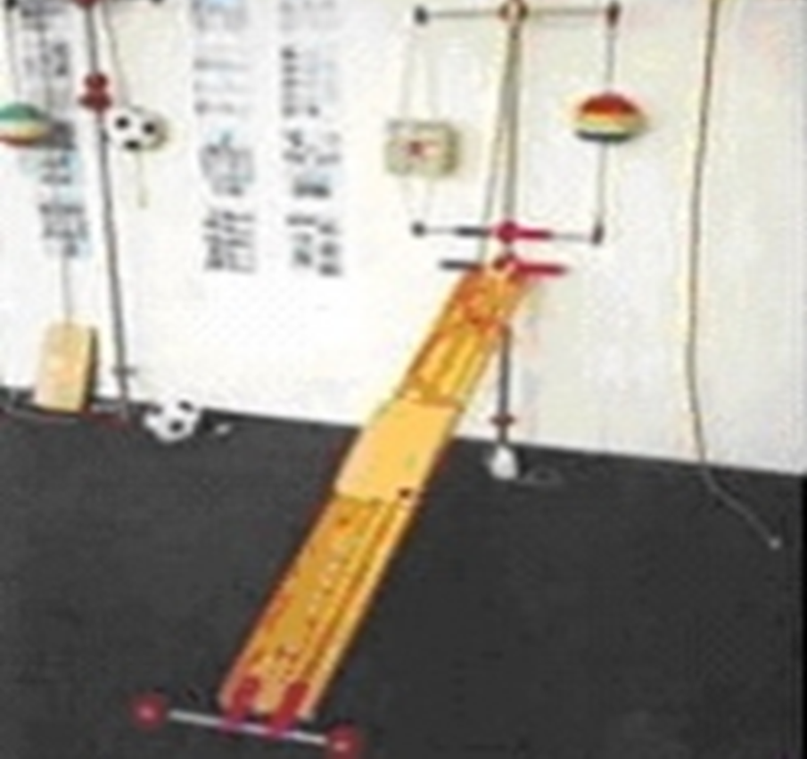
Тренажер обеспечивает выполнение упражнений с разгруженным позвоночником под различными углами. Обеспечивает нормализацию мышечного тонуса. Способствует снятию болевого синдрома. Позволяет выполнять ударные движения по подвесным мячам ногами, руками, на разной высоте, в положении сидя и стоя. С помощью каната ребенок может поднимать туловище без напряжения поясничного отдела позвоночника.

Slide 14
Горка корректирующая с ММП и БКП

Slide 15
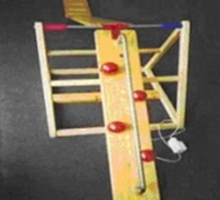
Горка корректирующая с ММПК. Устройство с шаровыми опорами, скатом и ММПК, предназначено для проработки тазобедренных суставов, точек стопы, улучшения ориентации в пространстве, координации, нормализации мышечного тонуса.

Slide 16
Жесткий модуль (виброскамейка) с ММП и БКП

Slide 17
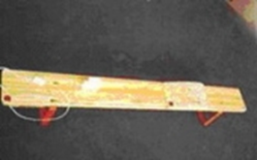
Жесткий модуль (виброскамейка) с ММПК, вмонтированный в жесткую основу, предназначен для прохождения процедур в различных позах: лежа на животе, на спине, сидя, для скольжения на животе, спине, что оказывает воздействие на ЦНС и вегетативную систему, нормализует мышечный тонус, снимает болевые ощущения.

Slide 18
Гибкий модуль большой (вибродорожка большая) с ММП и БКП

Slide 19
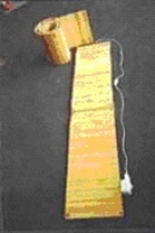
Гибкий модуль большой (вибро-дорожка большая) с ММПК предназначен для выполнения упражнений лежа на вибро-дорожке на полу, в кресле, на кровати.
За счет гибкости конструкции обеспечивает контакт со всеми точками тела и позволяет принять правильную позу при нарушениях осанки. Применяется на занятиях ЛФК, перед сеансами массажа для нормализации мышечного тонуса и баланса между симпатикой и парасимпатикой, энурезах, логопедических нарушениях.
Может разделяться на две половины и с помощью соединительного шнура позволяет выполнять вибродренаж для больных бронхиальной астмой, бронхолегочными заболеваниями и т.д.

Slide 20
Устройство для моделирования ситуаций, предотвращающих травматизма

Slide 21
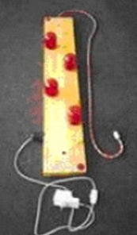
Устройство для моделирования ситуаций, предотвращающих травматизм с ММПК, предназначено для улучшения координации и ориентации в пространстве, создания предпосылок, предотвращающих травматизм, для проработки передней, средней и задней частей стопы при плоскостопии, посттравматических контрактурах, после переломов.

Slide 22
Устройство для вестибулярного аппарата (вестибулоплатформа) с ММ

Slide 23
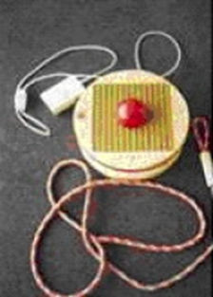
Устройство для вестибулярного аппарата (вестибулоплатформа) с ММПК предназначено для совершенствования вестибулярного аппарата при переносе веса тела вправо-влево, вперед-назад, улучшения функций суставов нижних конечностей, нормализации связочно-суставного аппарата, используется как степ-платформа для отработки ритма шагов.

Slide 24
Гибкий модуль малый (вибродорожка массажная) с ММП и БКП

Slide 25
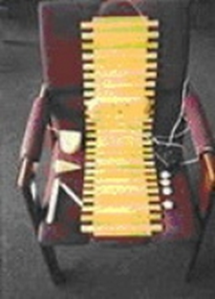
Гибкий модуль малый (вибро-дорожка массажная) с ММПК используется на полу, на кресле, на стуле, на кровати, имеет широкий спектр применения в практике различных форм массажа: общего, сегментарного, точечного.
Используется при посттравматических контрактурах, нарушениях осанки, остеохондрозах, заболеваниях центральной периферической нервной системы для улучшения кровообращения, нормализации мышечного тонуса, оказывает противовоспалительное и десенсибилизирующее действие.

Slide 26
Практическое применение тренажерно-информационной системы «ТИСА»
1. Обеспечивает индивидуальный подход в процессе гармоничного развития ребенка;
2. Улучшает психофизиологические функции: внимание,память, быстроту мышления, управление движением;
3. Нагружает все основные скелетные мышцы,корректирует осанку создавая условия для правильного расположения внутренних органов и согласованной работы всех систем организма ребенка;
4. Формирует двигательные навыки, обеспечивающие безопасность при несчастных случаях;
5. Обладает широкой гаммой трансформации модулей, что позволяет задавать различные исходные положения и способствовать правильному выполнению основной фазы сложно координированных движений;
6. Создает условия для изучения элементов техники в спортивных играх;
7. Имеет высокую степень безопасности применения, экологически чиста.

Slide 27
1. Обеспечивает индивидуальный подход в процессе гармоничного развития ребенка;

Slide 28
2. Улучшает психофизиологические функции: внимание,память, быстроту мышления, управление движением;

Slide 29
3. Нагружает все основные скелетные мышцы,корректирует осанку создавая условия для правильного расположения внутренних органов и согласованной работы всех систем организма ребенка;

Slide 30
4. Формирует двигательные навыки, обеспечивающие безопасность при несчастных случаях;

Slide 31
5. Обладает широкой гаммой трансформации модулей, что позволяет задавать различные исходные положения и способствовать правильному выполнению основной фазы сложно координированных движений;

Slide 32
6. Создает условия для изучения элементов техники в спортивных играх;

Slide 33
7. Имеет высокую степень безопасности применения, экологически чиста.

Slide 34
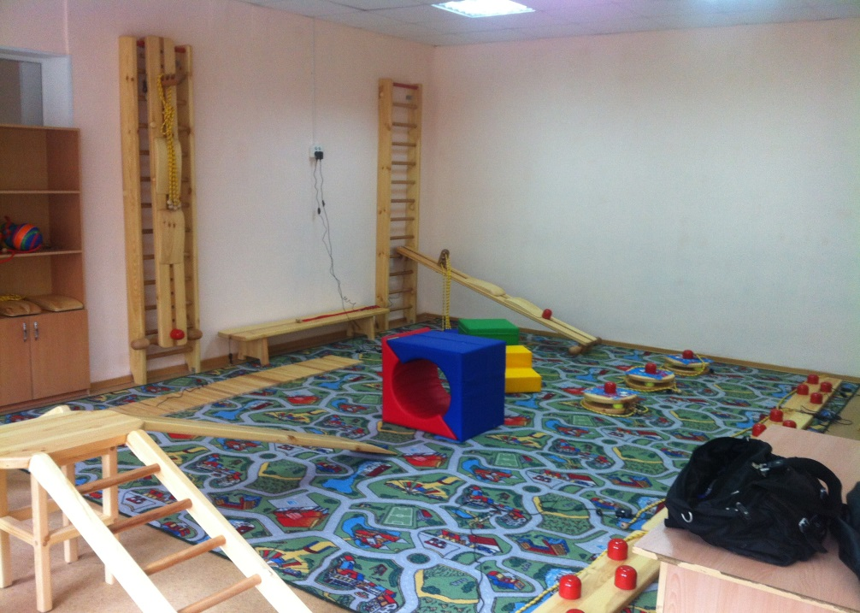
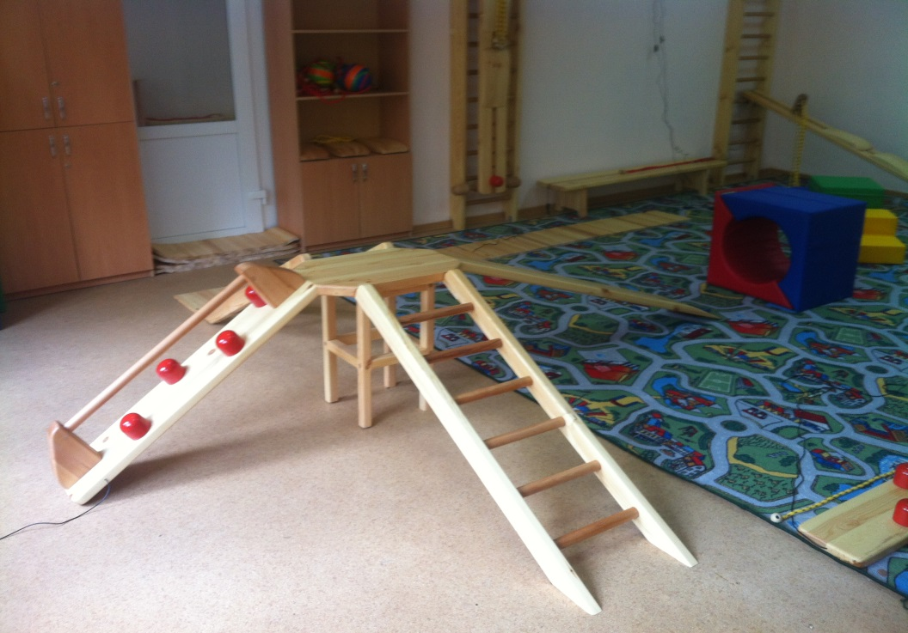

Slide 35
